Slide 1
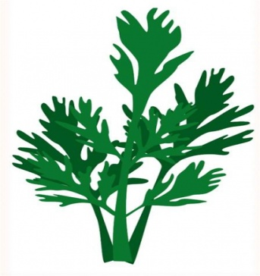
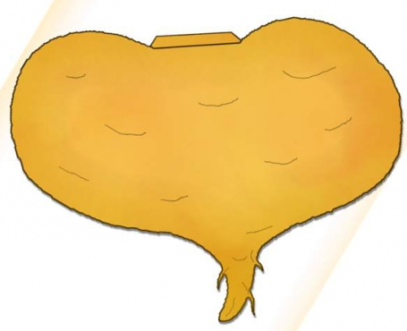
ИНТЕРАКТИВНАЯ
ДИДАКТИЧЕСКАЯ ИГРА
«ВЕРШКИ и КОРЕШКИ»
для старшего дошкольного возраста
Ст.Воспитатель:
Сомова Н. А.
?
?

Slide 2
Интерактивная дидактическая игра
«Вершки и корешки»
Данное пособие состоит из 13 слайдов.
Цель игры: Способствовать развитию знаний об овощах.
Задачи: - В игровой форме познакомить детей с миром съедобных растений;
Расширять кругозор – помочь узнать историю появления овощей на нашем столе, а также получить сведения о питательных и целебных свойствах овощных культур.
Содержание работы со слайдами: На каждом из восьми слайдов (с 3 по 10 слайд) изображение одного какого-либо овоща. Начиная знакомство с овощами, ребёнок должен отгадать загадку, потом подобрать соответствующий рисунок и кликом мышки проверить правильность выбора – изображение овоща встанет на место его контурного изображения. Если ребенок ошибся в выборе, картинка при нажатии на нее мышкой станет прозрачной. Рассмотрев получившееся изображение, нужно ответить на вопрос: какая часть растения использует человеком в пищу.
Когда все эти задания будут выполнены, ребёнок послушает небольшой рассказ о каждом из овощей и узнает, почему он стал незаменимым продуктом на нашем столе. Смена слайда производится кликом мышки по квадрату в правом нижнем углу слайда.

Slide 3
ОТГАДАЙ ЗАГАДКУ
Любопытный красный нос
По макушку в землю врос
Лишь торчат на грядке
Зеленые прядки. (Морковь).
«морковь»
ОТВЕТЬ НА ВОПРОС
Что съедобно у морковки: надземная часть, листья – вершки, или подземная - корешки?
ПОСЛУШАЙ
Морковь называется корнеплодом, потому что в пищу используется ее корень. В толстом оранжевом корне моркови накапливаются питательные вещества. Если осенью морковку не выкапывать, а оставить в земле, на будущий год она снова даст зеленые побеги и принесет семена. Для этого и нужен растению запас питательных веществ.
Морковь едят сырой и вареной. Особенно полезен морковный сок, в котором много витаминов, необходимых человеку для здоровья. Морковный сок нужен больным людям с плохим зрением.

Slide 4
ОТГАДАЙ ЗАГАДКУ
Что за скрип? Что за хруст?
Это что еще за куст?
Как же мне без хруста,
Если я … (Капуста)
«капуста»
ОТВЕТЬ НА ВОПРОС
Что съедобно у капусты: надземная часть – вершки,
или подземная - корешки?
ПОСЛУШАЙ
Кочан капусты – это огромная почка, в которой большие сочные листья тесно прилегают друг к другу. В пищу у кочанной капусты используют именно эти листья, поэтому ее называют листовым овощем.
Капусту можно есть в сыром, вареном и жареном виде, а также квашенную. В листьях капусты много витаминов.
Кроме кочанной за долгие века люди вывели много сортов капусты. Есть среди них растения, у которых едят цветочные бутоны – цветная капуста, а есть и такие, у которых в пищу идет разросшийся, как шар, стебель – капуста кольраби.

Slide 5
ОТГАДАЙ ЗАГАДКУ
Хоть и сахарной зовусь,
Но от дождей я не промокла,
Крупна, кругла, сладка на вкус.
Узнали вы меня? Я - … (Свекла)
«свекла»
ОТВЕТЬ НА ВОПРОС
Что съедобно у свеклы: надземная часть – вершки,
или подземная - корешки?
ПОСЛУШАЙ
Люди используют свеклу в пищу с глубокой древности. Свекла – корнеплод, у нее съедобная нижняя, корневая часть. В массивном, красно – фиолетового цвета корне свеклы содержаться питательные вещества, сахар и витамины.
Свеклу едят в вареном и маринованном виде.
Кроме обычной столовой свеклы люди вывели и другие сорта: крупную оранжевую свеклу для скота и белую сахарную, из которой получают сахар.

Slide 6
«репа»
ОТГАДАЙ ЗАГАДКУ
Круглый, круглый желтый бок
Сидит на грядке колобок,
Врос он в землю крепко.
Кто же это… (Репка).
ОТВЕТЬ НА ВОПРОС
Что съедобно у свеклы: надземная часть – вершки,
или подземная - корешки?
ПОСЛУШАЙ
Репа – крупный, сладковатый на вкус корнеплод. Она может быть разных оттенков желтого цвета: от ярко оранжевого до почти белого.
Кроме питательных веществ в репе содержится много витаминов. Её можно есть в сыром и вареном виде. Раньше любимым блюдом была пареная репа. Готовить её было просто: очистить от кожуры, положил в горшок с водой и ставь в печь. Когда хотят сказать о каком – то деле, что оно очень простое, вспоминают про это старинное кушанье: «Проще пареной репы».

Slide 7
«помидор»
ОТГАДАЙ ЗАГАДКУ
Он круглый, красный, как глаз светофора.
Среди овощей нет сочней… (Помидора).
ОТВЕТЬ НА ВОПРОС
Что съедобно у свеклы: надземная часть – вершки,
или подземная - корешки?
ПОСЛУШАЙ
Родина помидоров – далекая тропическая Америка. Поэтому они хорошо растут только там, где тепло и влажно. Помидоры называют плодовыми овощами, потому что в пищу употребляют их спелые плоды. Из небольших желтых цветков вырастают плоды. Во второй половине лета под лучами жаркого солнца эти плоды превращаются в крупные, ароматные, красные помидоры. Они очень сочны и вкусны. Помидоры едят в сыром и консервированном виде. Из них получают сок который называют томатными, потому что второе название помидоров – томаты.

Slide 8
«картофель»
ОТГАДАЙ ЗАГАДКУ
И зелен и густ
На грядке куст.
А капни немножко –
Под кустом … (Картошка).
ОТВЕТЬ НА ВОПРОС
Что съедобно у свеклы: надземная часть – вершки,
или подземная - корешки?
ПОСЛУШАЙ
Листья, стебли и корни картофеля несъедобны, а его плоды – маленькие зеленые шарики – «яблочки», вырастающие на месте опавших цветков, - даже ядовиты. Но у картофельного куста есть необычные отростки стебля, на которых появляются сочные клубни. Мы привыкли называть их картошкой.
В этих клубнях растение запасает питательные вещества. В них содержится крахмал и витамины. Картофель едят в вареном, жареном и печеном виде.

Slide 9
«огурец»
ОТГАДАЙ ЗАГАДКУ
Летом в огороде свежие, зеленые, а зимою в банке – крепкие, соленые.
Угадайте, молодцы, как зовут нас…(Огурцы)
ОТВЕТЬ НА ВОПРОС
Что съедобно у свеклы: надземная часть – вершки,
или подземная - корешки?
ПОСЛУШАЙ
У огурцов используют в пищу молодые, сочные, зеленые плоды, внутри которых можно увидеть много мелких семян. Огурчик покрытые мелкими, колючими бугорочками, вырастают на месте ярких, желтых цветов. Их не сразу заметишь среди стелющихся по земле стеблей и широких резных листьев. Родина огурца – жаркие страны, он любит тепло и влагу, поэтому в наших краях его выращивают в теплицах. Едят огурцы в свежем, соленом и маринованном виде. Питательных веществ в них много, огурцы очень вкусны и улучшают аппетит.

Slide 10
ОТГАДАЙ ЗАГАДКУ
Ощипали с Егорушки
Зеленые перышки.
Заставил Егорушка
Плакать без горюшка. (Лук)
«лук»
ОТВЕТЬ НА ВОПРОС
Что съедобно у лука: вершки
или корешки?
А может быть, и то, и другое?
ПОСЛУШАЙ
Лук – удивительное растение. Над землей торчат его узкие длинные листья, словно зеленые перышки, а под землей прячется луковица, похожая на репку. Луковица – это подземный побег, покрытый толстыми сочными чешуями – измененными листьями. Лук родом из засушливых мест, поэтому в луковице растение запасает воду на тот случай, если долго не будет дождя.
У лука съедобные зеленые листья – вершки и луковицы – корешки. В луке много витаминов, его сок обладает целебными свойствами. Он убивает вредных микробов, поэтому в старину говорили: «Лук – от семи недуг».

Slide 11
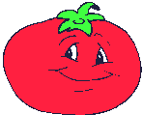
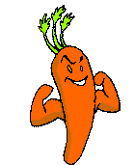
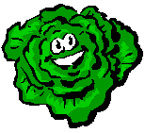
МОЛОДЕЦ!
Спасибо за игру!

